Slide 1
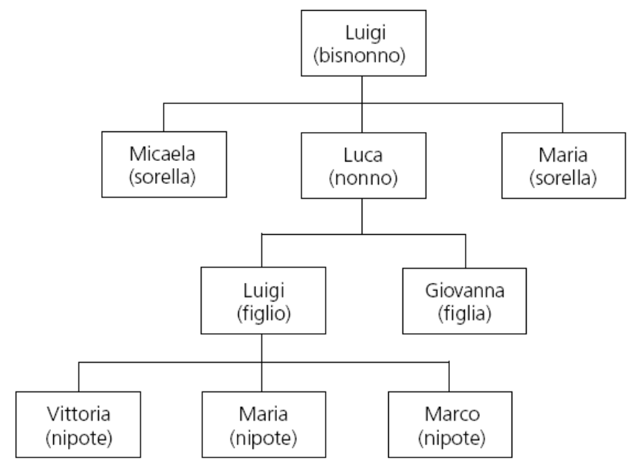
albero
si dice "grafo diretto" un insieme di nodi legati "a due a due" da archi direzionati (puntatori)
un albero è un grafo diretto in cui ogni nodo può avere un solo arco entrante ed un qualunque numero di archi uscenti
se un nodo non ha archi uscenti si dice "foglia"
se un nodo non ha archi entranti si dice "radice"
poiché in un albero non ci sono nodi con due o più archi entranti, per ogni albero vi deve essere una ed una sola radice

Slide 2
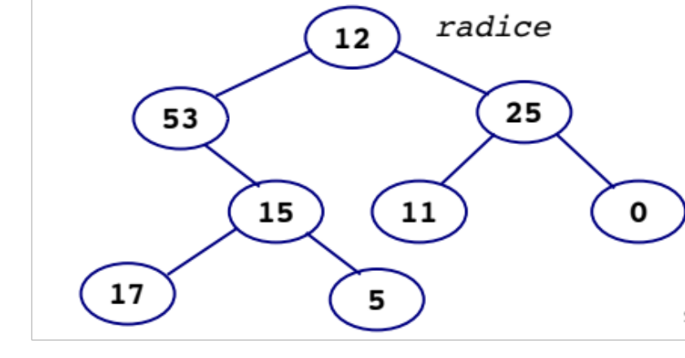
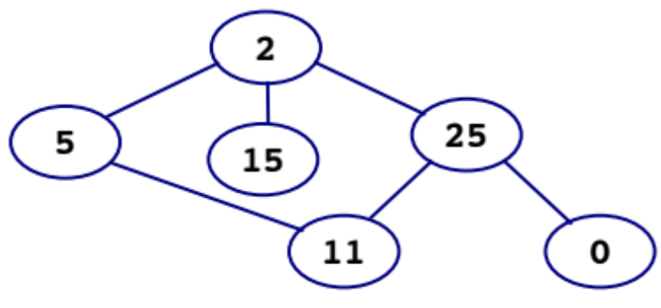
Esempi
Albero di interi
Struttura che non è un albero!

Slide 3
Alberi
Generalizzazione delle liste.
  Ogni elemento ha più di un solo successore.
  Utili per rappresentare partizioni ricorsive di insiemi e strutture gerarchiche

Slide 4
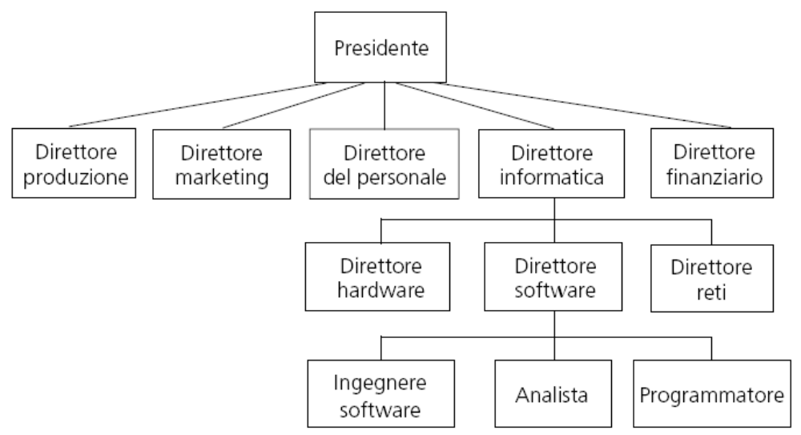
alberi e strutture gerarchiche
il nodo da cui un arco parte si dice padre, un nodo a cui questo arriva si dice figlio
due nodi con lo stesso padre sono detti fratelli
da ogni nodo non-foglia di un albero si dirama un sottoalbero, quindi si intuisce la natura ricorsiva di questa struttura dati

Slide 5
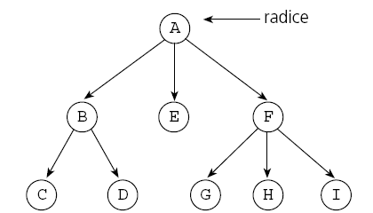
alberi come strutture ricorsive
da ogni nodo non-foglia di un albero si dirama un sottoalbero, quindi si intuisce la natura ricorsiva di questa struttura dati
dato un nodo, i nodi che appartengono al suo sottoalbero si dicono suoi discendenti
dato un qualunque nodo, i nodi che si trovano nel cammino dalla radice ad esso sono i suoi ascendenti (per esempio, B ed A sono ascendenti di C)
un albero è un insieme di nodi che:
  o è vuoto
  oppure ha un nodo denominato radice da cui discendono zero o più sottoalberi che sono essi stessi alberi

Slide 6
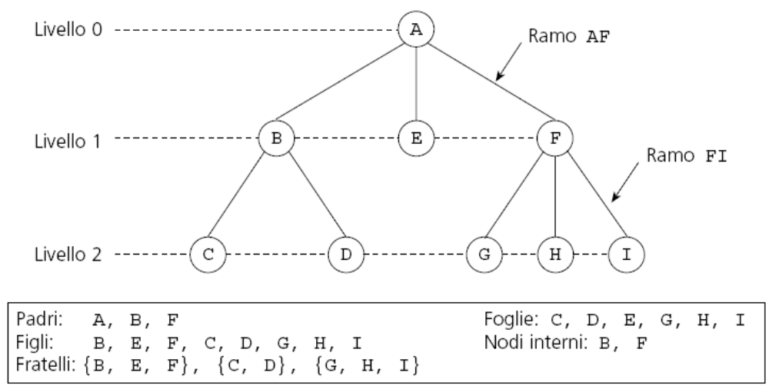
cammini e livelli
il livello di un nodo è la sua distanza dalla radice
la radice ha livello 0, i suoi figli livello 1, i suoi nipoti livello 2 e così via
i fratelli hanno lo stesso livello ma non tutti i nodi dello stesso livello sono fratelli
La profondità di un albero è la lunghezza del cammino più lungo dalla radice ad una foglia

Slide 7
Profondità di un albero
Definita ricorsivamente
  La radice ha profondità 0 i figli (della radice) profondità 1, etc.
Profondità (u)
p=0;
WHILE (u.padre != null) {
p=p +1;
u=u.padre;
}

Slide 8
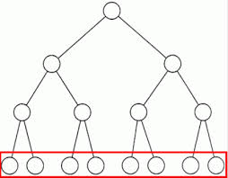
Alberi equilibrati
Un albero di profondità h è equilibrato (o bilanciato) se, dato k numero massimo di figli per nodo, ogni nodo interno (inclusa la radice) ha esattamente k figli.

Slide 9

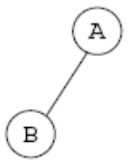
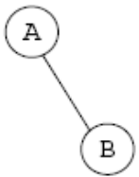
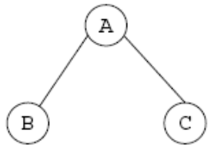
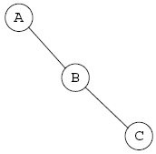
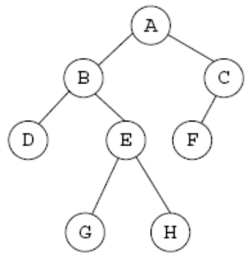
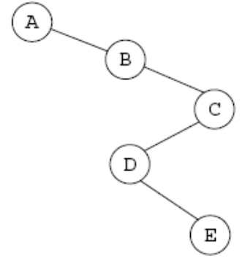
albero binario
un albero è binario se ogni nodo non ha più di due figli (sottoalberi), il sinistro ed il destro
Albero degenere!
Ad ogni livello n un albero binario può contenere (al più) 2^{n} nodi
Il numero totale di nodi di un albero (incluse le foglie) di profondità n è al massimo 2^{(n+1)}-1

Slide 10
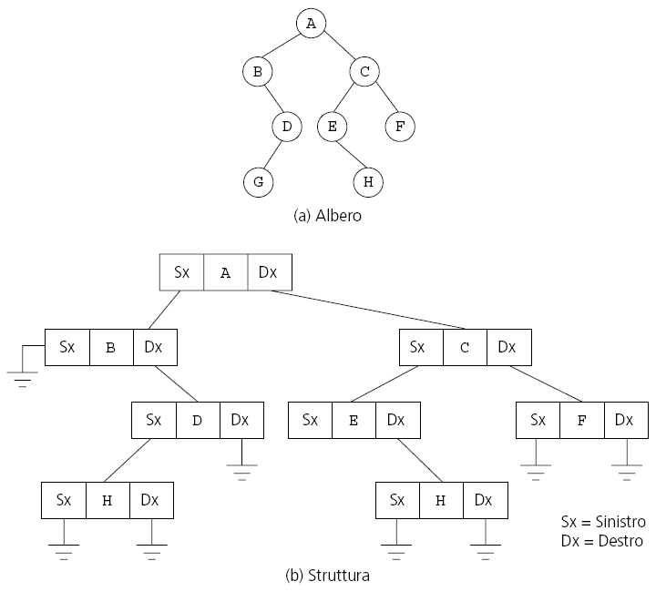
implementazione di un albero

Slide 11
visita di un albero
partendo dalla radice, in linea generale un albero può essere visitato o "in profondità" oppure "in ampiezza"
nella visita in profondità, dopo il nodo corrente viene esaminato un suo figlio, quale dipende dal particolare algoritmo; se non c'è alcun figlio si ritorna dal padre ("backtraking" semplice) verso un eventuale altro figlio e così via; così facendo tutti i discendenti d'ogni nodo vengono visitati prima dei suoi eventuali fratelli o pari livello
nella visita in ampiezza, dopo il nodo corrente viene visitato un altro nodo di pari livello; così facendo tutti i nodi di un livello verranno visitati prima di tutti i nodi del livello successivo

Slide 12
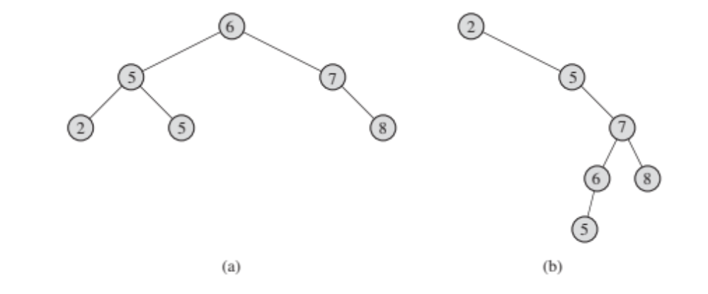
Albero binario di ricerca
Proprietà fondamentale:
  x nodo generico. Se y è un nodo nel sottoalbero sinistro di radice x allora y.valore ≤ x.valore. Altrimenti y.valore ≥ x.valore

Slide 13
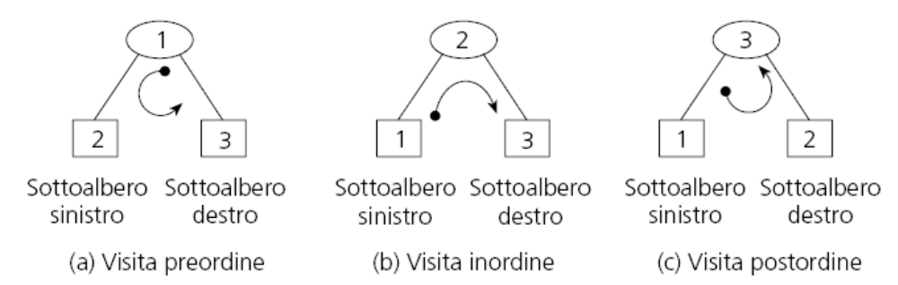
visita di un albero binario
esistono tre strategie di visita notevoli
la visita preorder visita prima la radice, quindi il sottoalbero sinistro e da ultimo quello destro
la visita inorder processa prima il sottoalbero sinistro, quindi la radice ed infine il sottoalbero destro
la visita postorder processa prima il sottoalbero sinistro, poi quello destro ed infine la radice

Slide 14
visita di un albero binario in C++
void PreOrdine(Nodo* p)
{
if (p)
{
cout << p -> valore << "; // visita la radice
PreOrdine(p -> sinistro); // visita il sottoalbero sinistro
PreOrdine(p -> destro); // visita il sottoalbero destro
}
}
void InOrdine(Nodo *p)
{
if (p)
{
InOrdine(p -> sinistro); // visita il sottoalbero sinistro
cout << p -> valore << ''; // visita la radice
InOrdine(p -> destro); // visita il sottoalbero destro
}
}
void PostOrdine(Nodo *p)
{
if (p)
{
PostOrdine(p -> sinistro); // visita il sottoalbero sinistro
PostOrdine(p -> destro); // visita il sottoalbero destro
cout << p -> valore << ''; // visita la radice
}
}

Slide 15
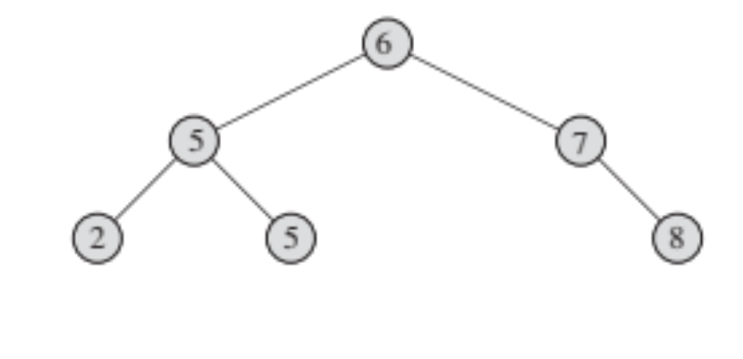
Esempio
Visita Inorder:
  Visitiamo prima il sottoalbero sinistro, quindi la radice ed infine il sottoalbero destro.
Nel caso il questione l’ordine di lettura sarebbe 2, 5, 5, 6, 7, 8

Slide 16
Costo della visita
void InOrdine(Nodo *p)
{
if (p!=NULL)
{
InOrdine(p -> sinistro);
cout << p -> valore << '';
InOrdine(p -> destro);
}
}
Complessità: T(n)=Θ(n)
Devono essere fatti almeno n passi, dunque T(n)= Ω(n)
Rimane da provare che T(n)=O(n)
T(0)=c (c>0) (la procedura deve testare se il puntatore è diverso da NULL)
Guardiamo il caso n>0

Slide 17
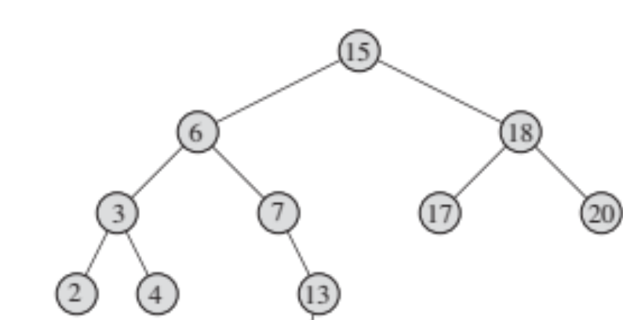
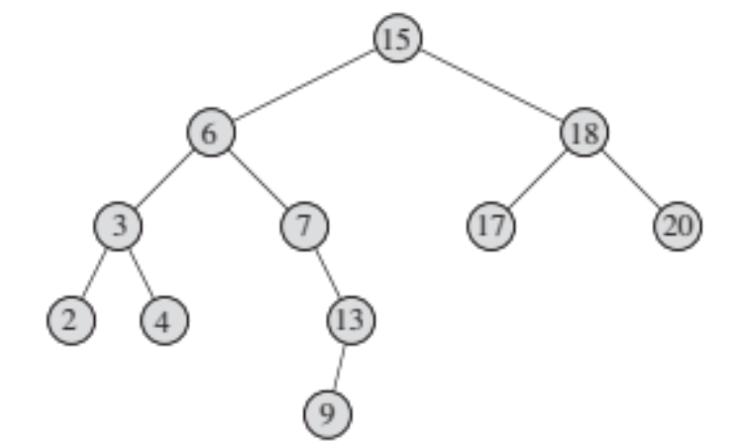
Inserimento in un albero binario di ricerca
I nuovi elementi vengono sempre inseriti come nuove foglie

Slide 18
Inserimento in un albero binario di ricerca
Insert(T,elemento)
x=T.root; y=NULL;
while (x!= NULL)
y=x;
if (elemento < x.val) x=x.left;
else x=x.right;
new nodo;
nodo.padre=y; nodo.val=elemento;
if (y==NULL) // L’albero è vuoto
T.root=nodo;
else if (nodo.val < y.val) y.left=nodo;
else y.right=nodo;

Slide 19
Ricerca in un albero binario di ricerca
Ricerca(T,elemento) // T è tipicamente un puntatore alla radice
if (T== NULL) or (elemento==T.val)) return T;
if (elemento < T.val) return Ricerca(T.left, elemento)
else return Ricerca(T.right, elemento)
Complessità: T(n)=O(h) (h profondità dell’albero)

Slide 20
Ricerca iterativa
Ricerca(T,elemento) // T tipicamente è un puntatore alla radice
x=T;
while ((x!= NULL) and (elemento!=x.val))
if (elemento < x.val) x=x.left;
else x=x.right;
return x

Slide 21
Massimo e minimo
Massimo(T) // T è tipicamente un puntatore alla radice
x=T;
while (x.right!= NULL) x=x.right;
return x
Minimo(T) // T è tipicamente un puntatore alla radice
x=T;
while (x.left!= NULL) x=x.left;
return x
Complessità: T(n)=O(h) (h profondità dell’albero)

Slide 22
Cancellazione di un nodo z
Procedura più complicata delle precedenti
Tre casi da considerare
  z non ha figli
  z ha un solo figlio
  z ha due figli
Il caso più complesso da gestire è il 3
Nel caso in cui z non abbia figli la procedura è banale:
  Eliminiamo z e modifichiamo il padre in modo che il puntatore a z diventi un puntatore a NULL.

Slide 23
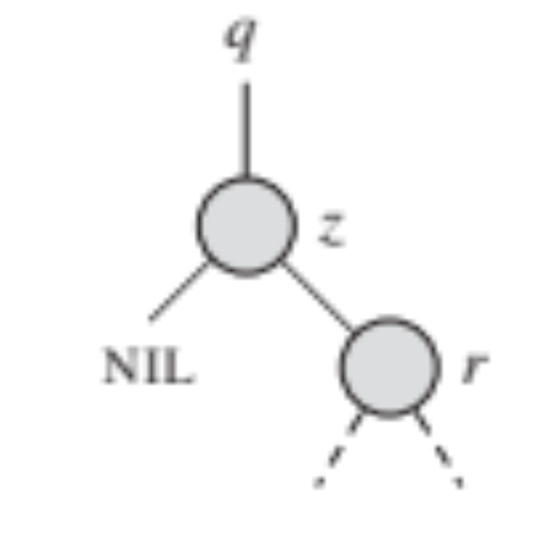
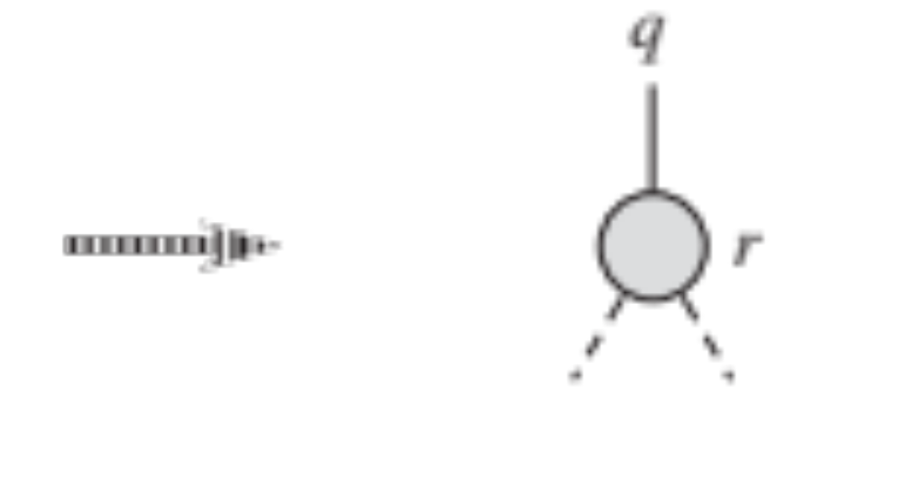
Caso 2: z ha un solo figlio

Slide 24
Caso 3: z ha due figli
Cerchiamo il successore y di z
  Si troverà certamente nel sottoalbero destro di radice z
y prende la posizione di z nell’albero
La rimanente parte del sottoalbero destro (di z) diventa il nuovo albero destro di y
Ulteriore complicazione che succede se y non è figlio di z?

Slide 25
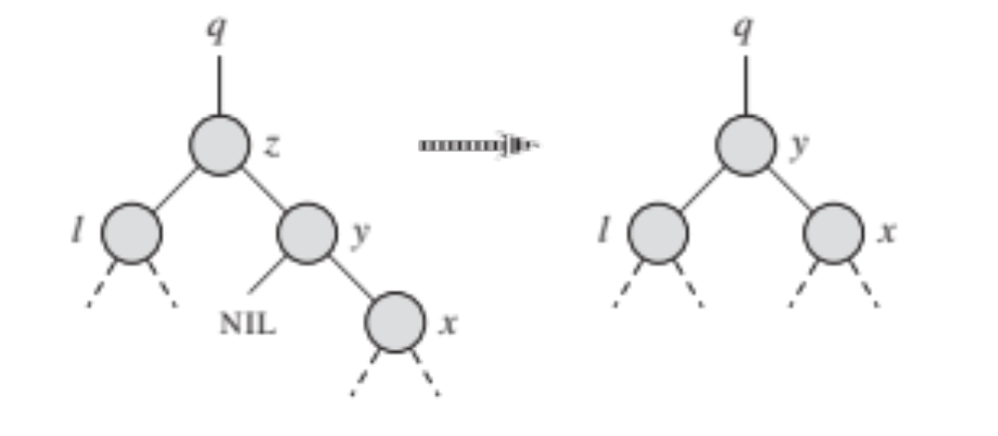
Caso 3a: y è figlio di z

Slide 26
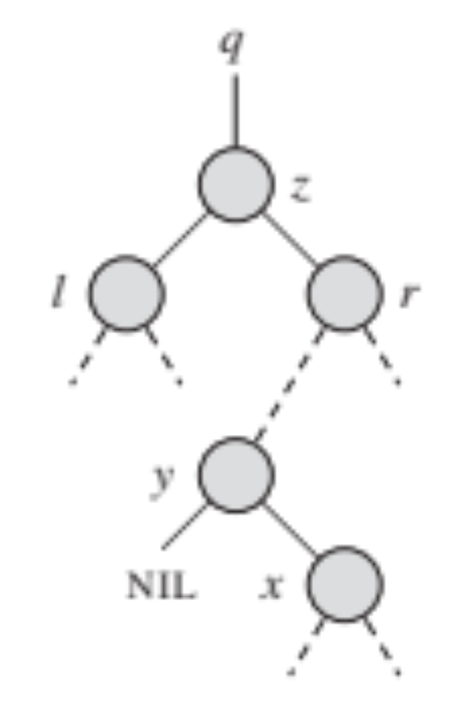
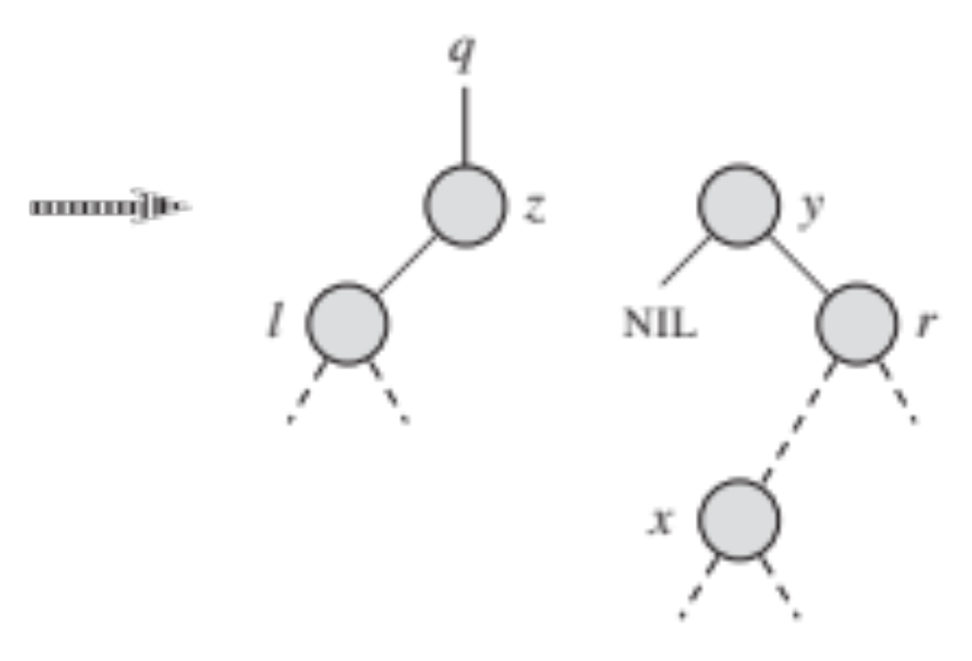
Caso 3 più generale

Slide 27
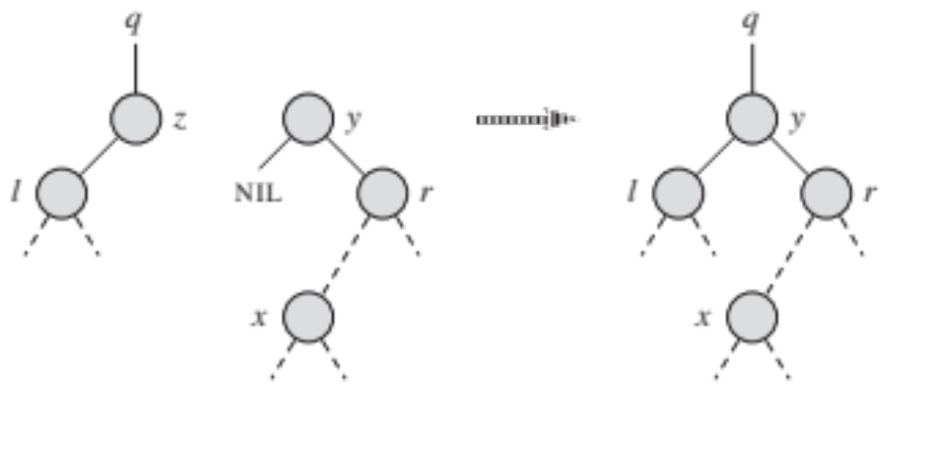
Caso 3 più generale

Slide 28
Cancellazione: procedura “Trapianta”
Permette di spostare sottoalberi
  Rimpiazza un sottoalbero di radice u con un altro di radice v
Trapianta(root,u,v)
if u.padre==NULL root=v; // u è proprio la radice
else if (u==u.padre.left) // u è figlio sinistro
u.padre.left=v;
else u.padre.right=v;
if (v!=NULL) // aggiorniamo il padre di v
v.padre=u.padre;

Slide 29
Cancellazione
Delete(root,z)
if (z.left==NULL) Trapianta(T,z,z.right); // z non ha figlio sinistro
else if (z.right==NULL)
Trapianta(T,z,z.left);
else
y=Minimo(z.right);
if (y.padre!=z) // Caso 3 più generale
Trapianta(T,y,y.right);
y.right=z.right;
y.right.padre=y;
Trapianta(T,z,y);
y.left=z.left;
y.left.padre=y;

Slide 30
Successore di x
Due casi da considerare
  Il sottoalbero destro di x è non vuoto
    Caso banale!
  Il sottoalbero destro di x è vuoto
    Minimo antenato di x il cui figlio sinistro è anche un antenato di x
    Ogni nodo è antenato di se stesso

Slide 31
Successore
Successore(x)
if (x.right!=NULL) return Minimo(x.right); // Caso banale
y=x.padre;
while (y.right!=NULL) && (x==y.right)
x=y;
y=y.padre;
return y;

